Slide 1

Management of Scientific Data - Prüfung
Zusammenhang zwischen COVID-19 Fällen und allg. Testabdeckung
12.07.2024

Slide 2
Überblick
Szenario & Forschungsfrage
Data Lifecycle
FAIR
Verwendete Werkzeuge & Live Demo
Zusammenhang zwischen COVID-19 Fällen und allg. Testabdeckung
Johannes Franke | 12.07.2024

Slide 3
Das Szenario
Datasets:
COVID-19 Fälle und Tode - ca. 12600 Einträge
COVID-19 Testhäufigkeit - ca. 6100 Einträge
Passt thematisch gut zu ReproHack Review im Semester
Relativ aktuelles Thema
Daten von Anfang 2020 – Ende 2023
Zusammenhang zwischen COVID-19 Fällen und allg. Testabdeckung
Johannes Franke | 12.07.2024

Slide 4
Die Forschungsfrage
Gibt es eine Abhängigkeit zwischen Testhäufigkeit und gemeldeten COVID-19 Fällen?
Relativ triviale Forschungsfrage
Bietet trotzdem genug Möglichkeiten zur Datenverarbeitung und Analyse
Fokus liegt auf dem Management der Daten, nicht auf der Analyse
Hypothese: Es besteht eine Abhängigkeit zwischen den zwei Faktoren
Zusammenhang zwischen COVID-19 Fällen und allg. Testabdeckung
Johannes Franke | 12.07.2024

Slide 5
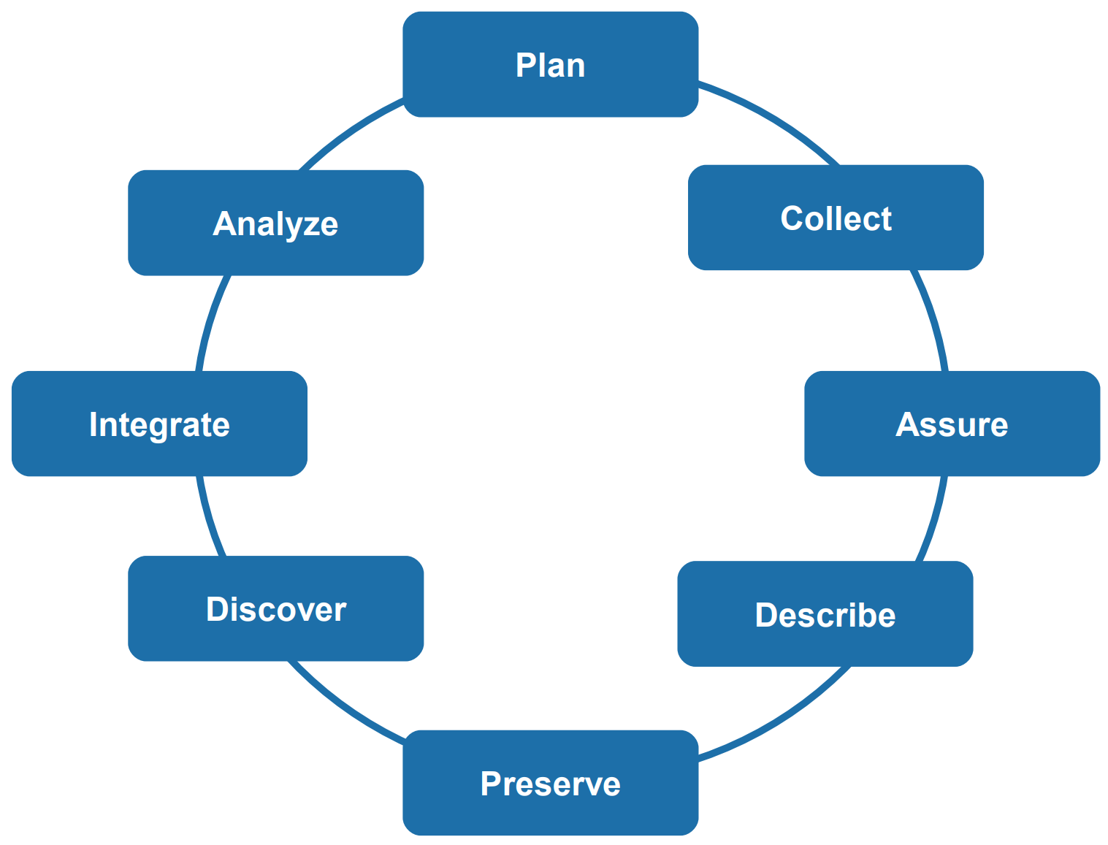
Data Lifecycle
Zusammenhang zwischen COVID-19 Fällen und allg. Testabdeckung
Johannes Franke | 12.07.2024

Slide 6
Plan
Data Management Plan
Basierend auf Horizon Template (persönliche Präferenz)
Ermöglicht schnellen Projektstart und beinhaltet viele der zentralen Fragen
Dokumentation nach der Idee eines "living document"
Erstellung eines öffentlichen GitHub Repository mit README & MIT Lizenz
Erklärung der Ordnerstruktur und E-Mail Bereitstellung für weitere Fragen
Ein ständig aktualisiertes Dokument mit allen Informationen
Workflow: Stufe des DLC abarbeiten -> Informationen einfügen -> Nächste Stufe -> bei evtl. späteren Änderungen Dokumentation aktualisieren
Zusammenhang zwischen COVID-19 Fällen und allg. Testabdeckung
Johannes Franke | 12.07.2024

Slide 7
Collect
Die Daten sind quantitativ, strukturiert und glaubwürdig.
In gängigen Formaten verfügbar (CSV, JSON, XML, …)
Automatisches/Manuelles web-scraping der ECDC
Datensätze heißen immer "data.csv" -> Keine Eindeutigkeit
Nicht global repräsentativ -> Europa biased
Zusammenhang zwischen COVID-19 Fällen und allg. Testabdeckung
Johannes Franke | 12.07.2024

Slide 8
Collect
Datenquellen
Primär: European Surveillance System (TESSy)
Sekundär: Öffentliche Online-Quellen -> Datenqualität?
Zusammenhang zwischen COVID-19 Fällen und allg. Testabdeckung
Johannes Franke | 12.07.2024

Slide 9
Assure
Completeness
7.63% aller Einträge des Deaths/Cases Datensatz haben NaN Werte
Bei Testing Datensatz: 18.86%
Uniqueness
Sortierung nach Land und Datum stellt Einzigartigkeit sicher
Timeliness
Relativ repräsentativ
Keine 100% Garantie das in einer Pandemie alles akkurat ist
Zusammenhang zwischen COVID-19 Fällen und allg. Testabdeckung ​
Johannes Franke | 12.07.2024

Slide 10
Assure
Validity
Spalten sind valide, konkret und selbsterklärend
Bei fehlenden Werten wird konstant NA angegeben
Accuracy
Keine Duplikate
Alle Spalten enthalten vernünftige/erwartbare Werte
Consistency
Gute Konsistenz
Kleinere Inkonsistenzen zwischen Datensätzen (Ländercodes: AUT/AT, ...)
Zusammenhang zwischen COVID-19 Fällen und allg. Testabdeckung
Johannes Franke | 12.07.2024

Slide 11
Describe
Website bietet für Deaths/Cases Dataset wenig Informationen
Testing Volume Dataset enthielt deutlich mehr Metadaten
GitHub Repository enthält keine Metadaten -> ausführliche README oder Dokumentation wäre hilfreich
Aber: Daten sind meist selbsterklärend, selbst für Menschen ohne medizinischen Hintergrund -> Arbeit mit Daten ist gut möglich
Zusammenhang zwischen COVID-19 Fällen und allg. Testabdeckung ​
Johannes Franke | 12.07.2024

Slide 12
Preserve
Daten redundant auf Website & GitHub gespeichert -> gut
Zusätzlicher Upload auf Zenodo o.ä. Wünschenswert
Keine Verbindung zu einem Artikel & keine Quality Features angegeben
DOI oder andere PID fehlen
Keine Autoren, aber Accounts bei GitHub auffindbar
Zusammenhang zwischen COVID-19 Fällen und allg. Testabdeckung ​
Johannes Franke | 12.07.2024

Slide 13
Preserve
Metadata ist teilweise vorhanden
Öffentlicher Zugriff auf Daten
Keine direkte Lizenz, aber Verweis auf ECDC Copyright (CC BY 4.0)
Kein Überblick auf die Daten/Struktur von der Website aus
Archive von früheren Zeitpunkt vorhanden (Juni 2022)
Website wurde indiziert und ist gut bei Suchmaschinen zu finden
Zusammenhang zwischen COVID-19 Fällen und allg. Testabdeckung
Johannes Franke | 12.07.2024

Slide 14
Discover
Viele COVID-19 Datensätze verfügbar auf Zenodo o.ä.
Öffentliche Datensätze schränken die Anzahl stark ein
Regionale Probleme -> Viele Daten sind nur für spezifische Regionen
Daten unseres ReproHack-Projekt könnten genutzt werden
Mehr Informationen dann in Live Demo
Zusammenhang zwischen COVID-19 Fällen und allg. Testabdeckung ​
Johannes Franke | 12.07.2024

Slide 15
Integrate
Datensätze waren gut zu kombinieren
Vorverarbeitung:
Anpassung des Datum-Formats
Zusammenführung der Datensätze
Entfernung nicht nötiger und redundanten Spalten
Entfernung aller Spalten mit NaN Werten
Export nach Land
Hilfe von AI bei Entwicklung hatte positiven Einfluss
Zusammenhang zwischen COVID-19 Fällen und allg. Testabdeckung
Johannes Franke | 12.07.2024

Slide 16
Analyze
Arbeitsschritte:
Iteration über alle vorverarbeiteten Länder-Daten
Aufteilung in "Cases" und "Deaths"
Generation der Plots in Kombination mit der Test-Rate
Überprüfung ob Abhängigkeit besteht
Zusammenhang zwischen COVID-19 Fällen und allg. Testabdeckung
Johannes Franke | 12.07.2024

Slide 17
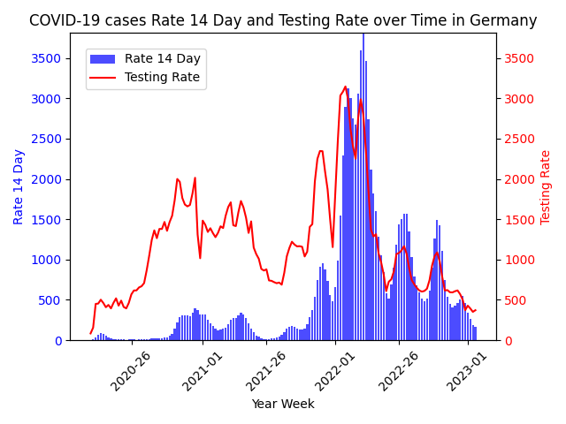
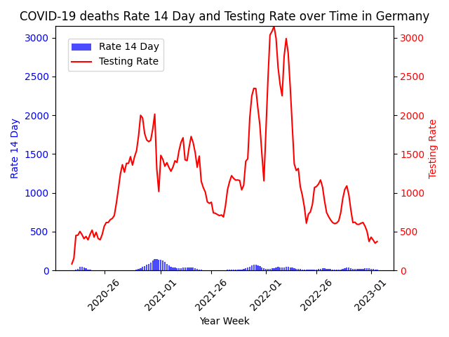
Analyze
Zusammenhang zwischen COVID-19 Fällen und allg. Testabdeckung
Johannes Franke | 12.07.2024

Slide 18
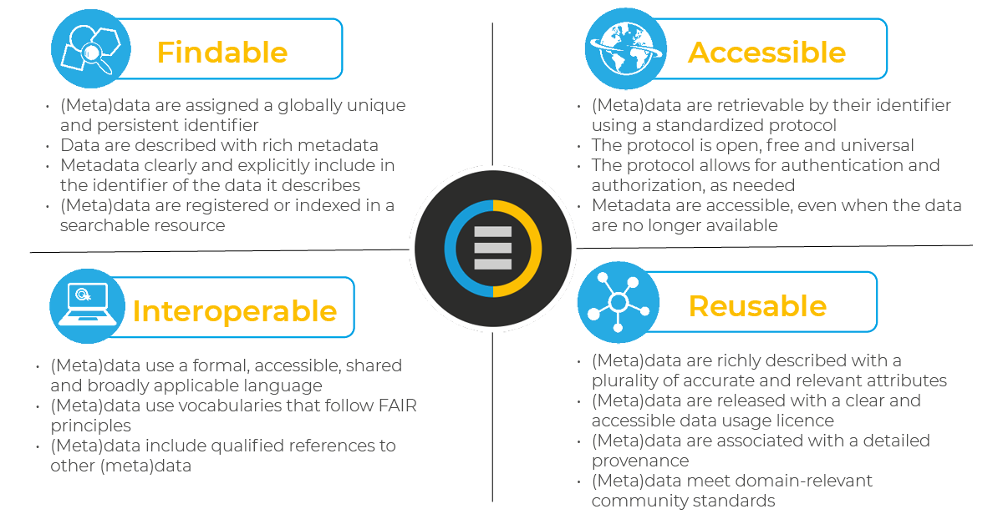
FAIR
63.33 %
Zusammenhang zwischen COVID-19 Fällen und allg. Testabdeckung
Johannes Franke | 12.07.2024

Slide 19
Vielen Dank für Ihre Aufmerksamkeit!

